Slide 1
2021 여름학기 그래픽스 랩실 세미나 OptiX 7 코드 분석3
서강대학교 그래픽스 연구실
천성원

Slide 2
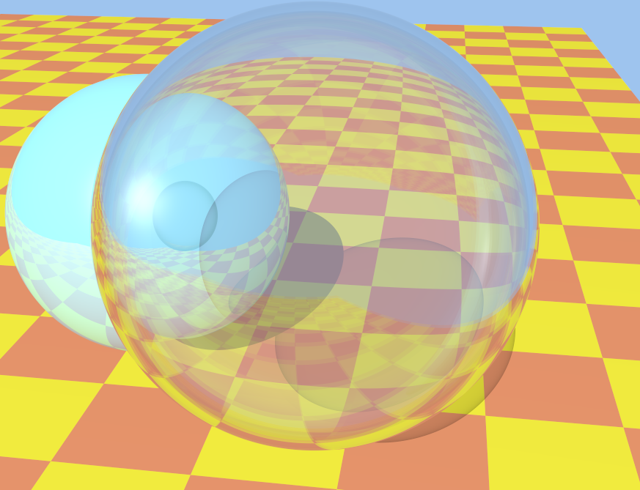
분석한 코드: optixWhitted.cpp
특징?
굴절
반사

Slide 3
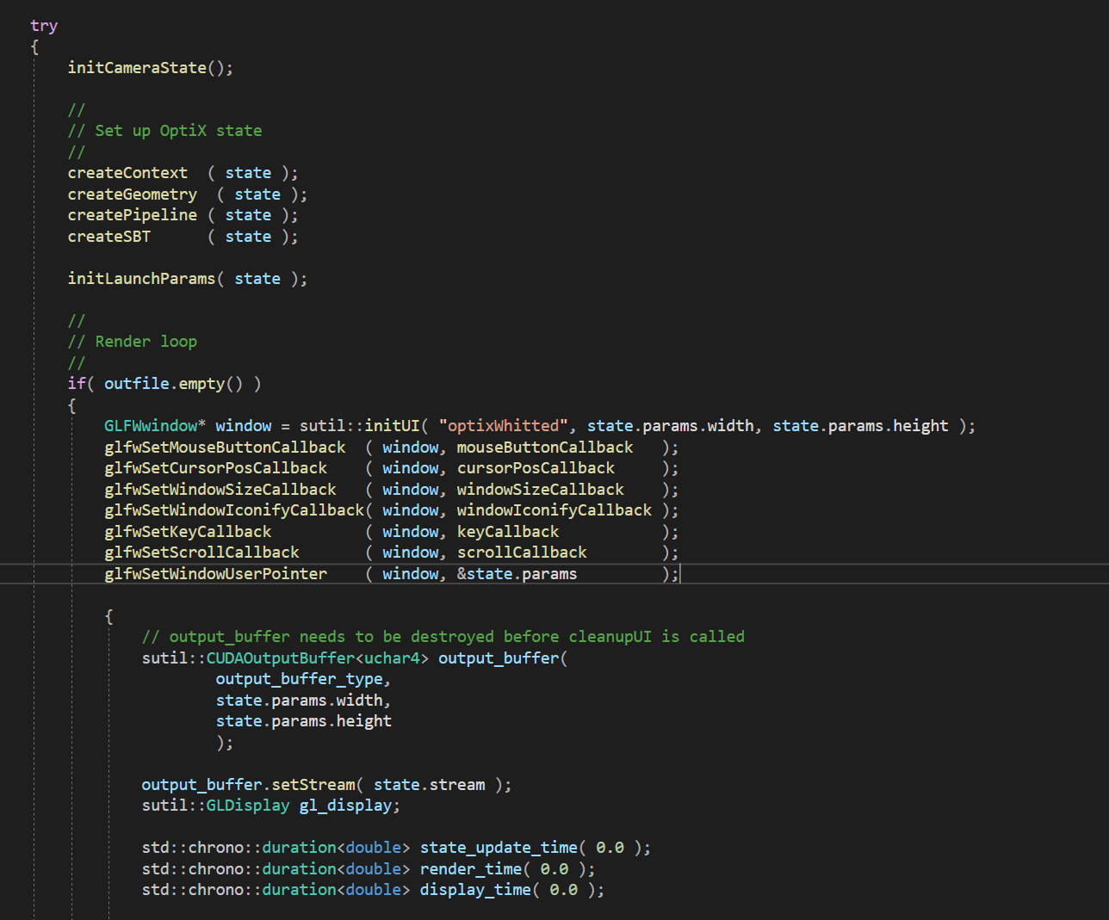

Slide 4
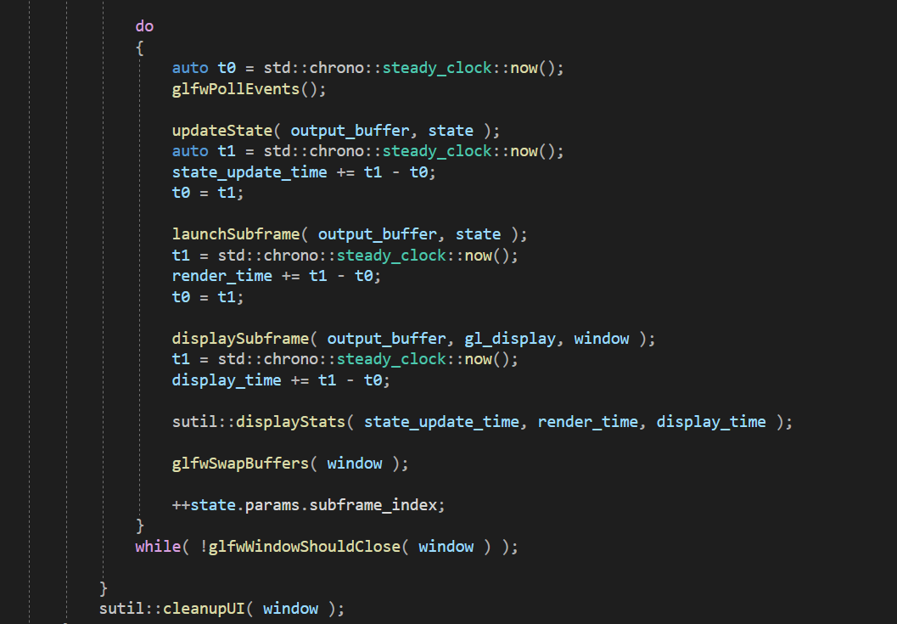
optixMeshViewer.cpp와 거의 같다.

Slide 5
ㅁㅇㅁㅈ
detail?
program_group
module
.
.
CUDA code

Slide 6
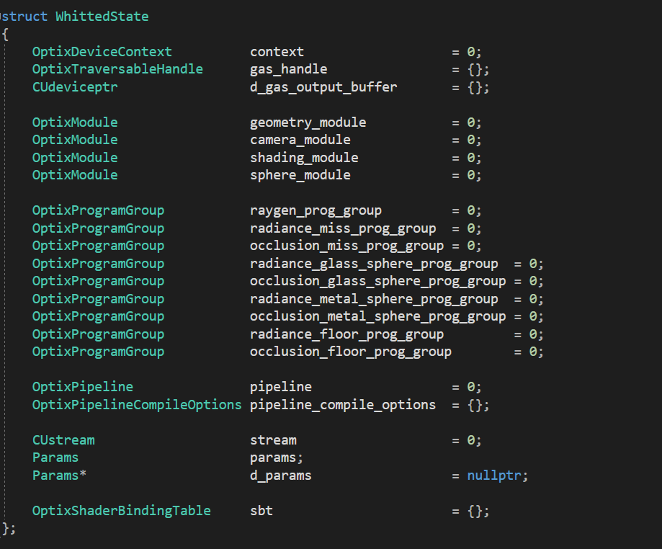
optixWhitted.cpp
4개의 module
총 8개의 miss, hit program group
miss
hit
r o
floor
glass
metal
r o
r o
r o

Slide 7
Rewind:
이전 sample code에서
module, program group의 형태는?

Slide 8
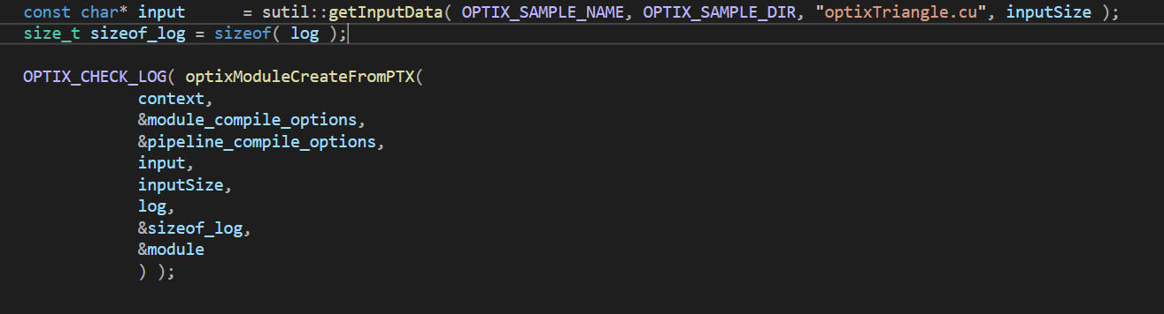
optixTriangle.cpp
하나의 module 사용.
optixTriangle.cu 의 내용은?

Slide 9
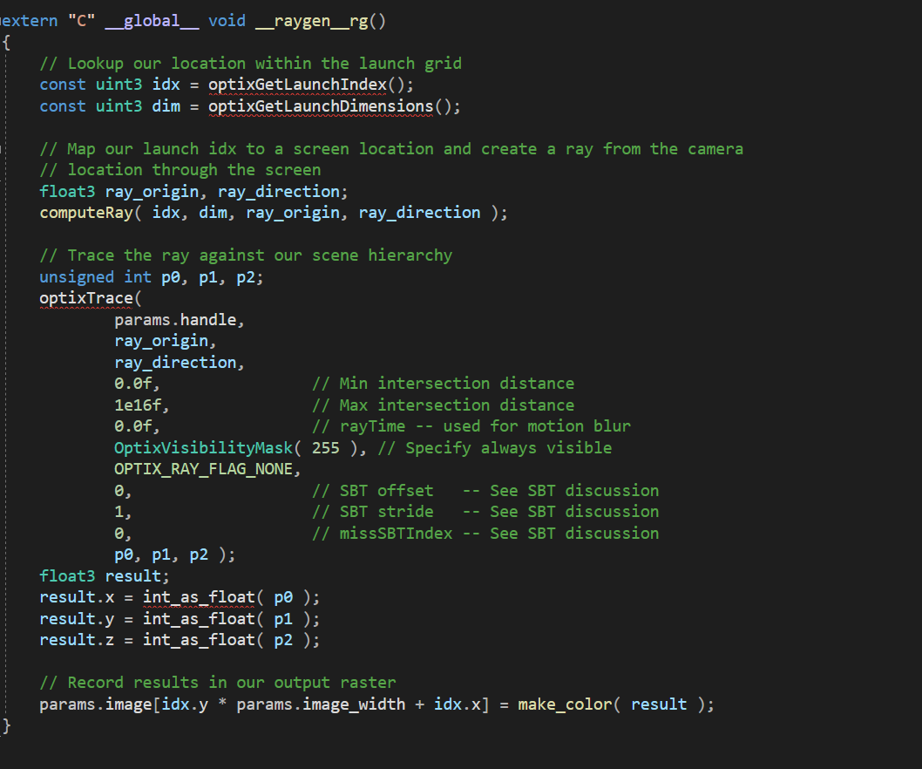

Slide 10
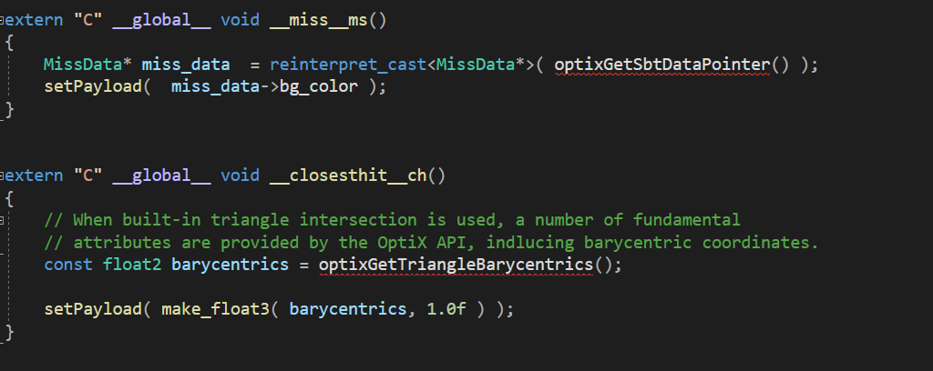

Slide 11
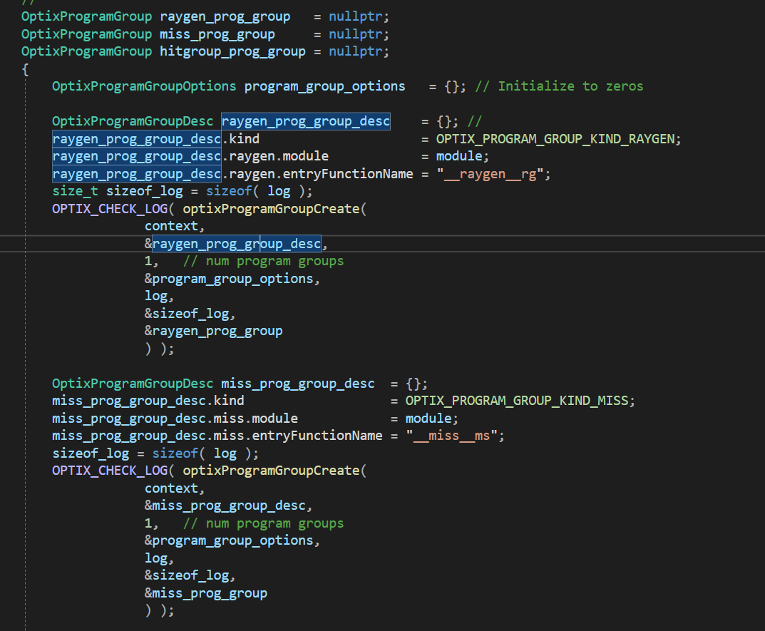

Slide 12
triangle에서의 구조
module
raygen | miss | hit
raygen
prog_group
miss
prog_group
hit
prog_group

Slide 13
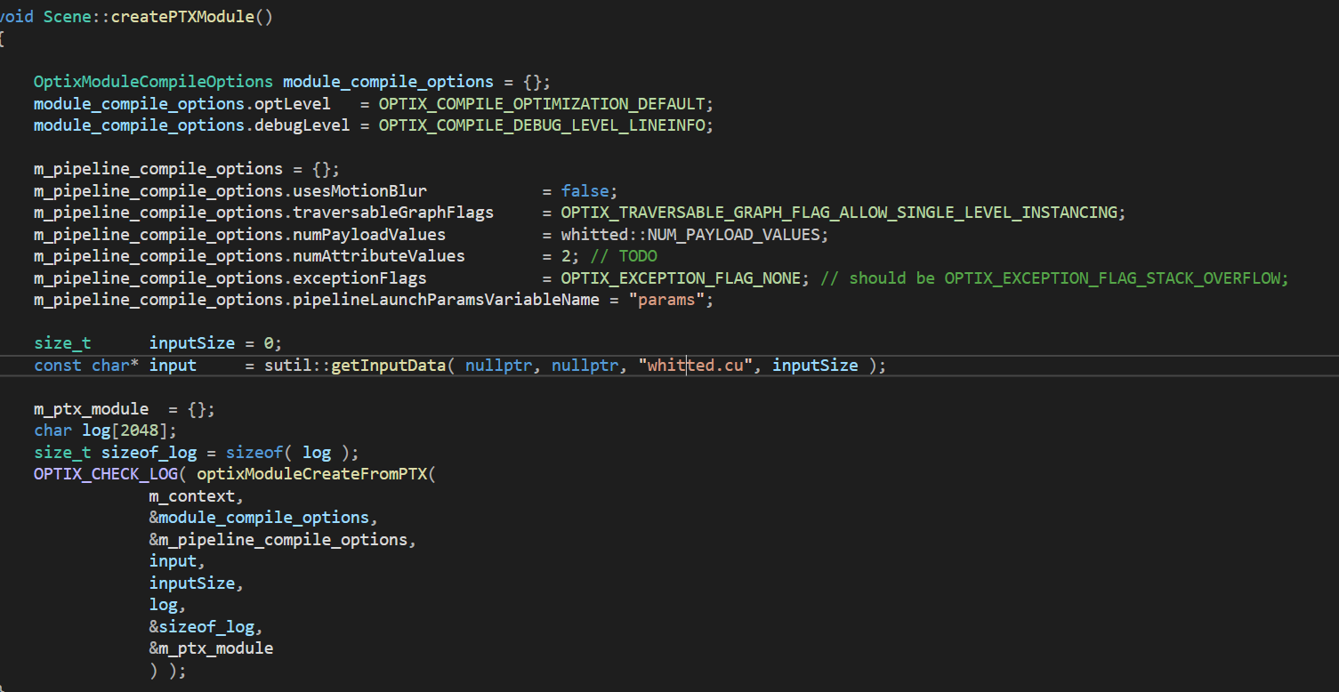
optixMeshViewer.cpp
sutil/scene.cpp

Slide 14
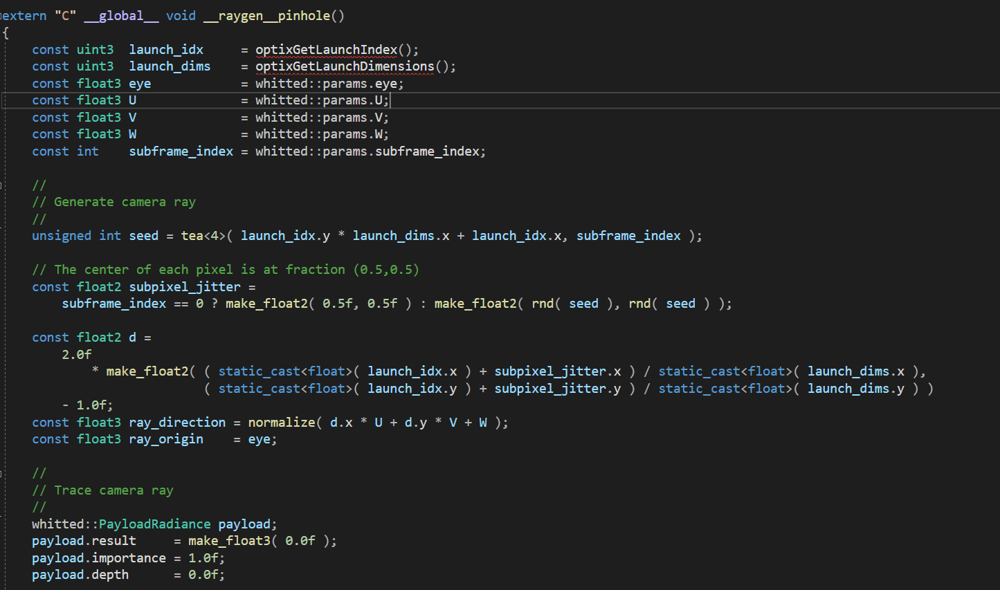
whitted.cu?

Slide 15
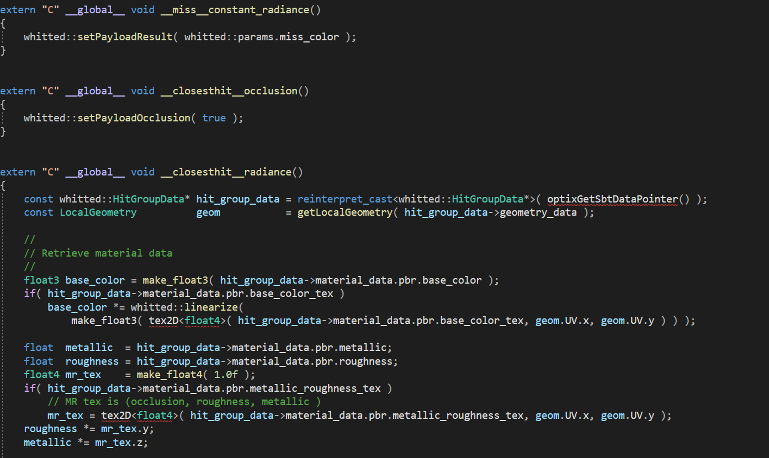

Slide 16
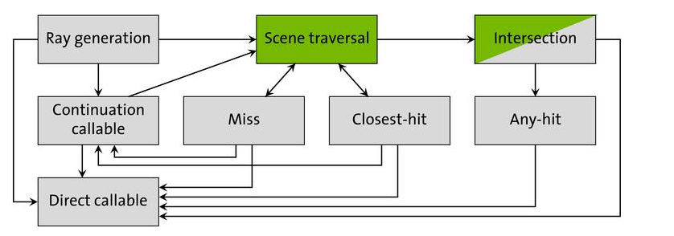
optixWhitted.cpp 의 경우

Slide 17
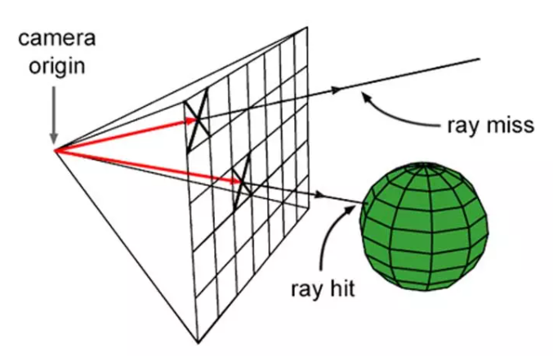
Ray generation은 아래 그림처럼 카메라에서 빛을 쏘는 동작에 대한 부분이다.

Slide 18
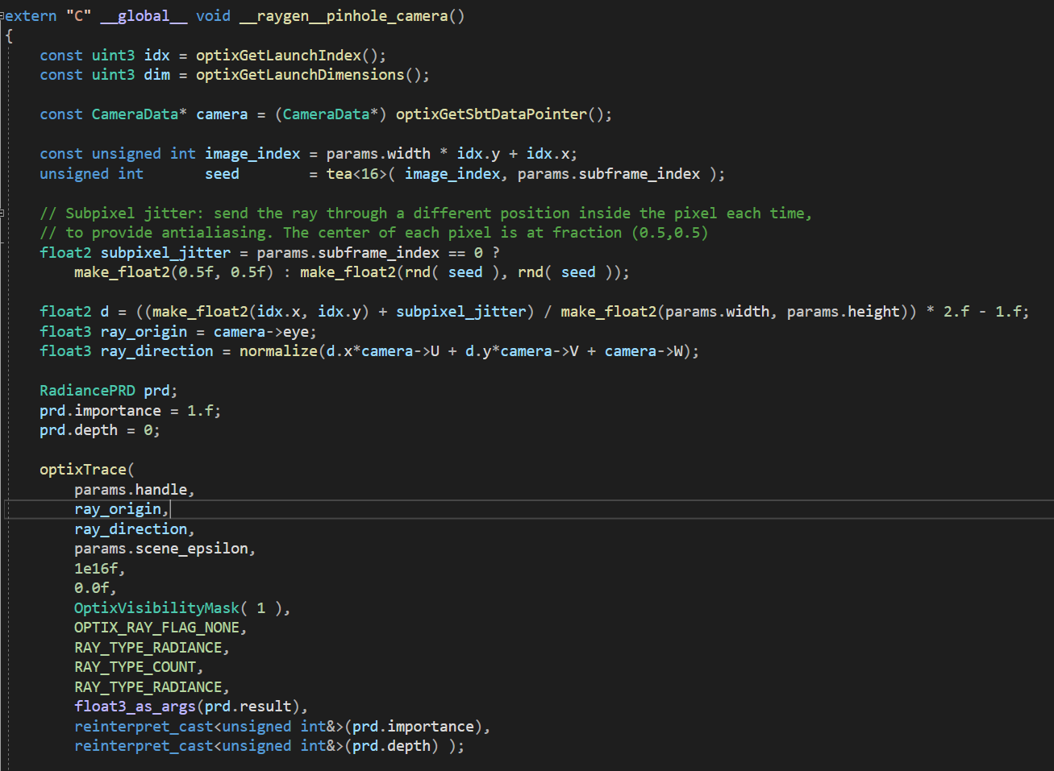

Slide 19
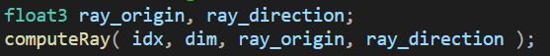
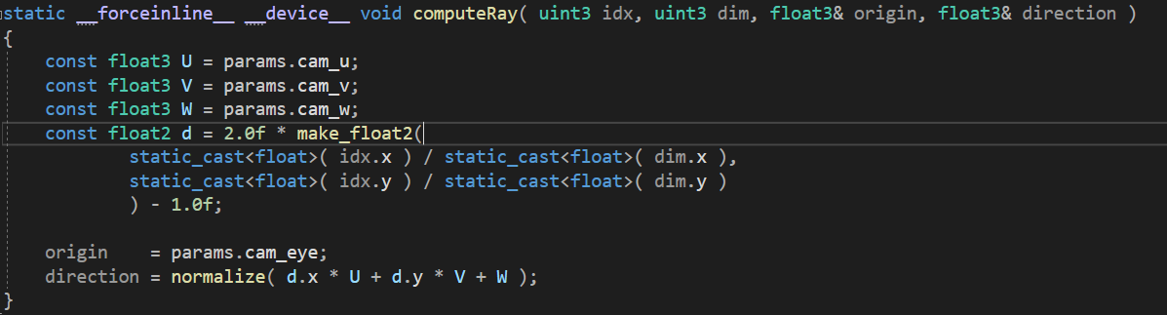
Raygen 프로그램의 핵심은 ray_origin, ray_direction을 계산하는 것이다.
ray_origin은 camera->eye 와 같이 파라미터를 그대로 가져오면 된다.
이때 어떤 픽셀에 대한 direction은 어떻게 계산하는가?

Slide 20
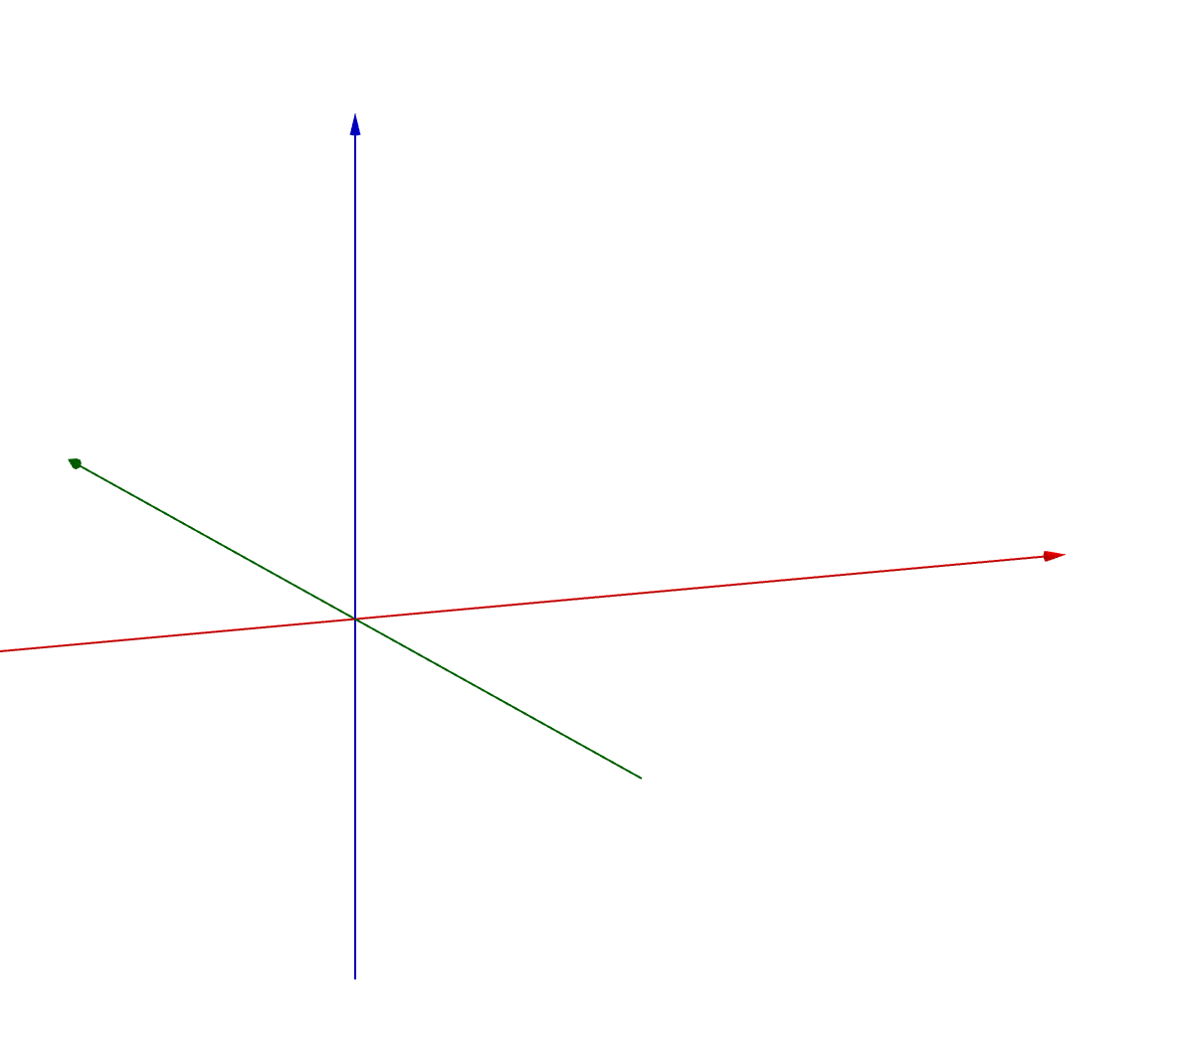
v
u
n(w)
*u,v,w 는 단위 벡터

Slide 21
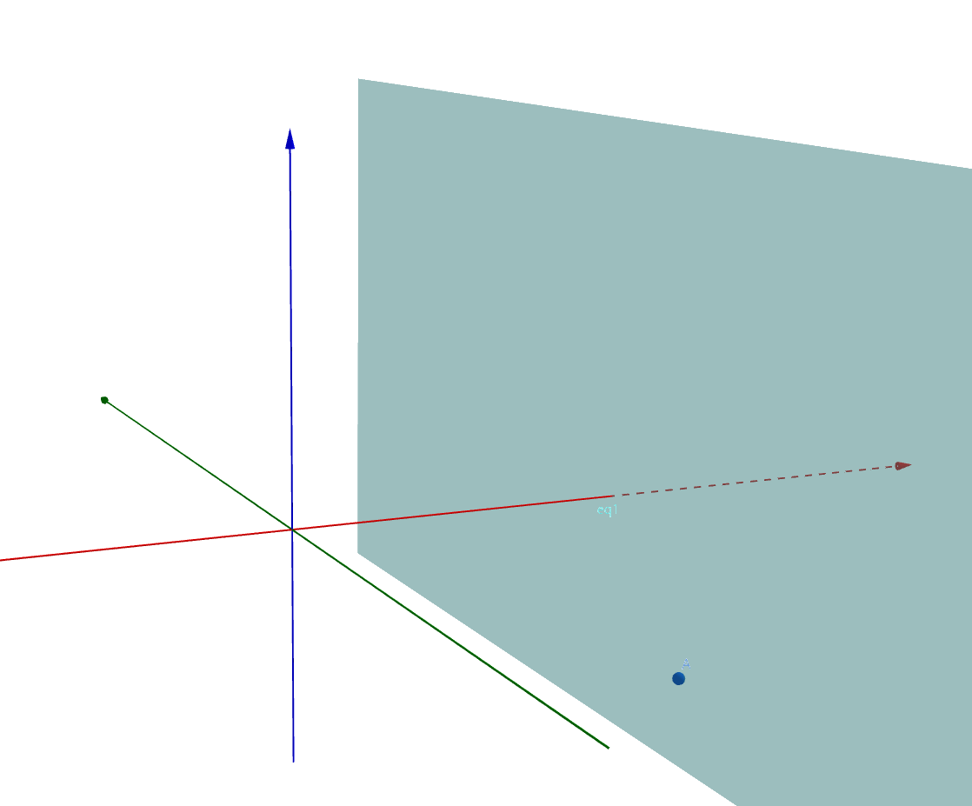
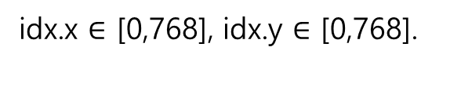
idx.x $∈$ [0,768], idx.y $∈$ [0,768].
dim은 resolution의 width, height이다.
w
-u
idx가 {0,0} 인 경우 d={-1.0,-1.0},
direction은 W-U-V가 된다.
-v

Slide 22
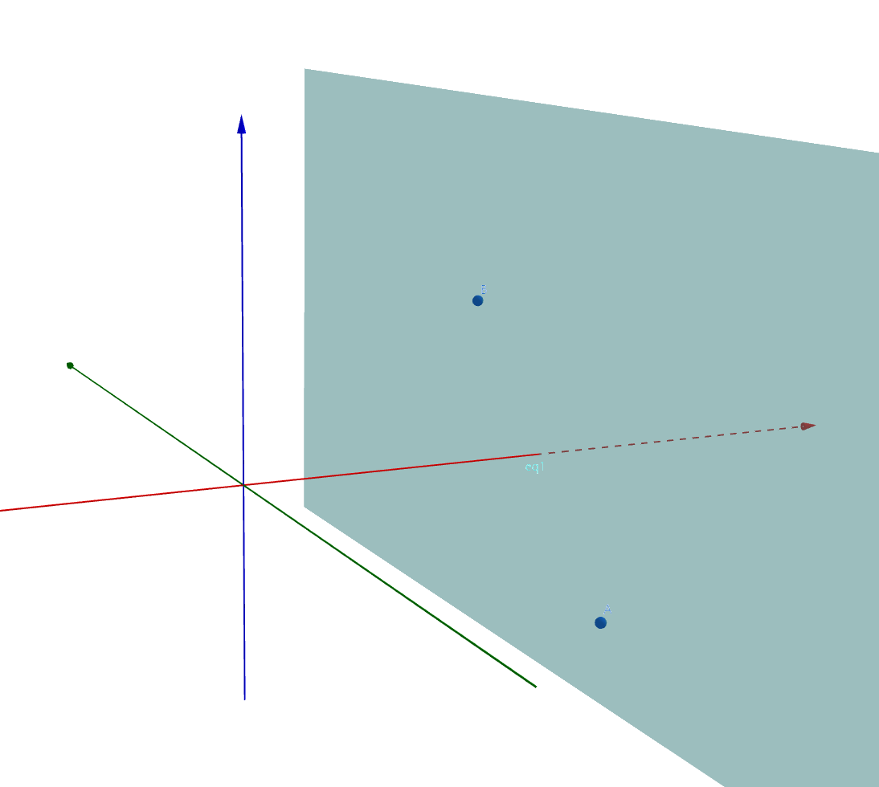
idx가 {768,768} 인 경우 d={1.0,1.0},
direction은 W+U+V가 된다.
u
v
w

Slide 23
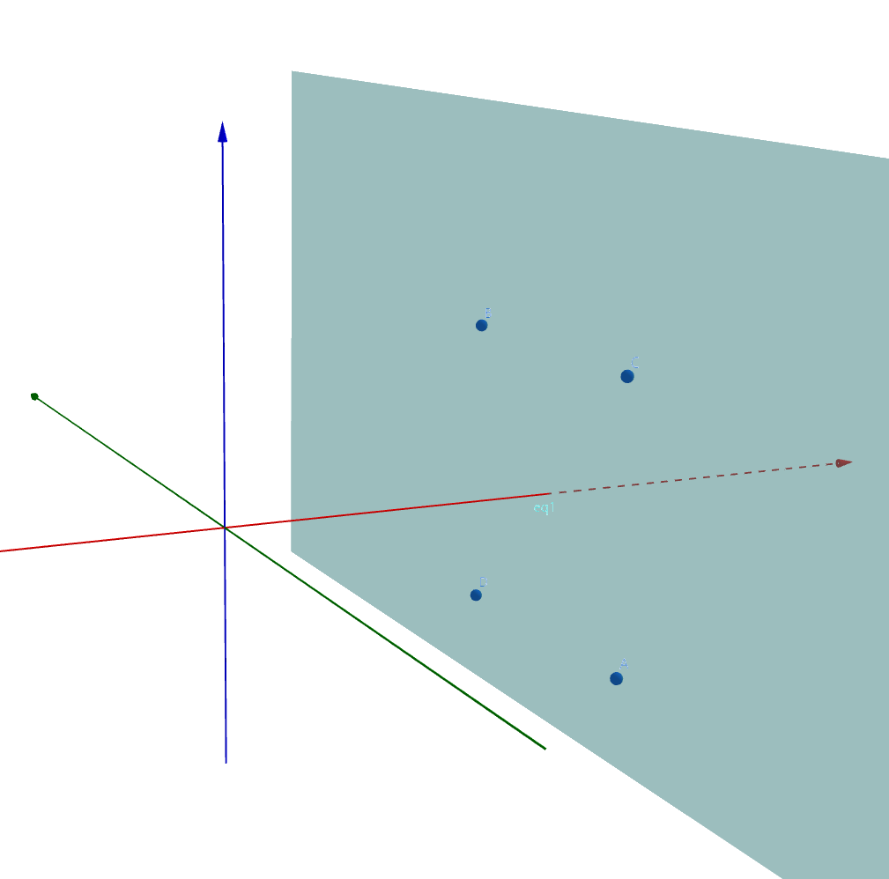
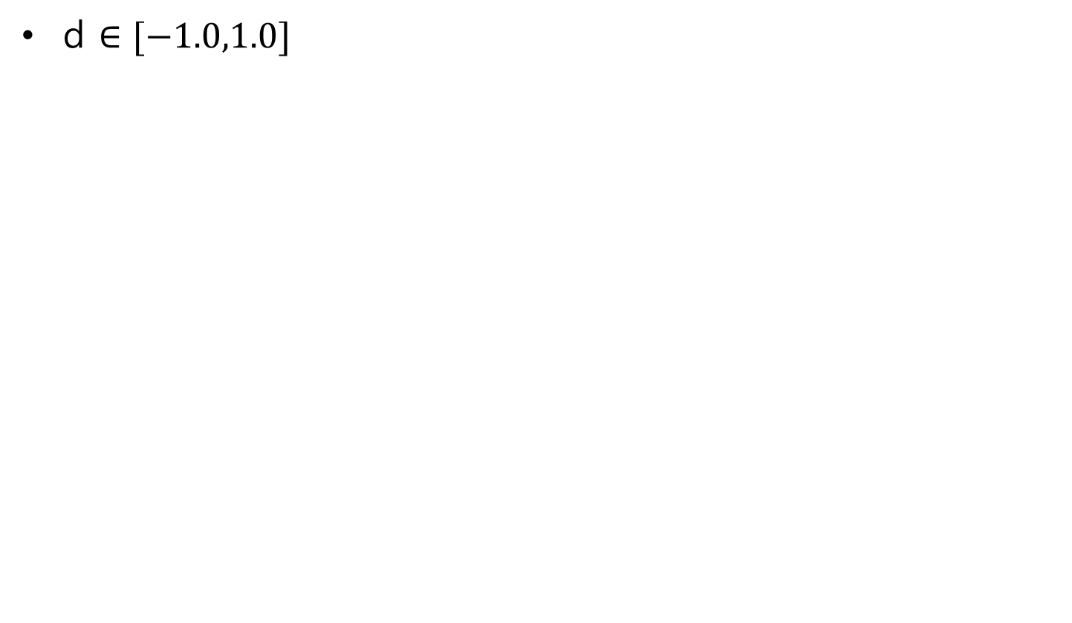
d $∈[−1.0,1.0]$
카메라를 기준으로 정사각형의 영역이 생기고, ray는 이 안의 pixel을 쏜다.
resolution에 따라 영역의 크기가 바뀌지는 않고,
픽셀 간 촘촘함이 커진다.

Slide 25
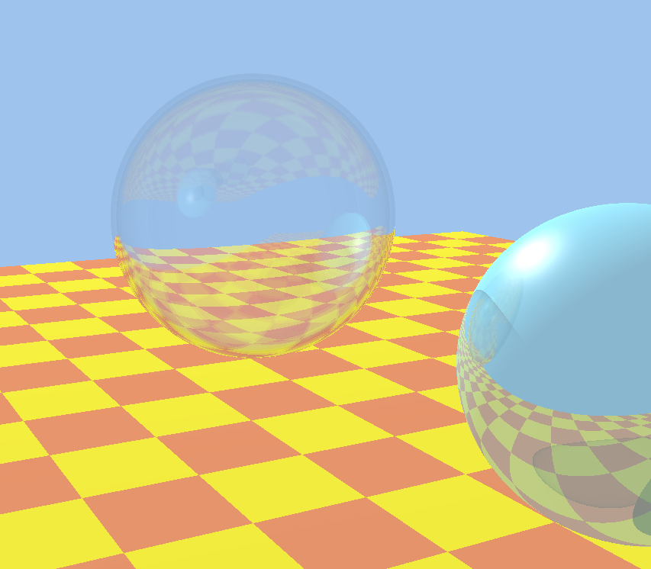
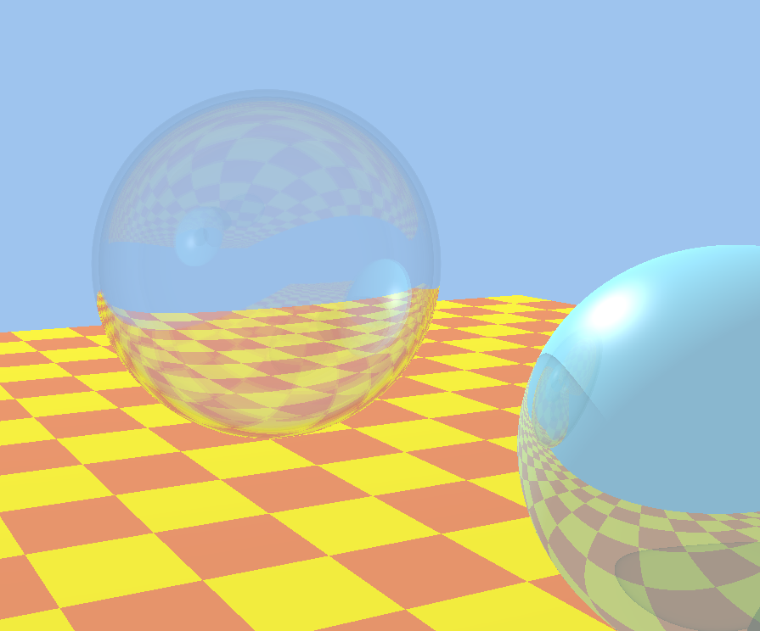
렌더링 한 모습(without jitter)
렌더링 한 모습(with jitter)

Slide 27
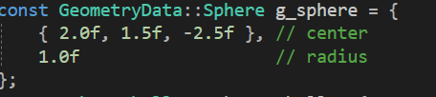
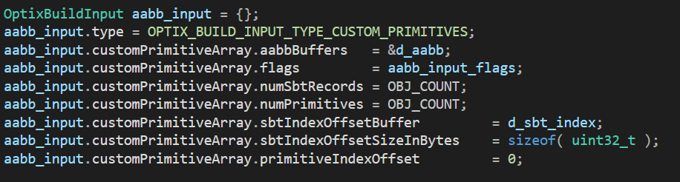
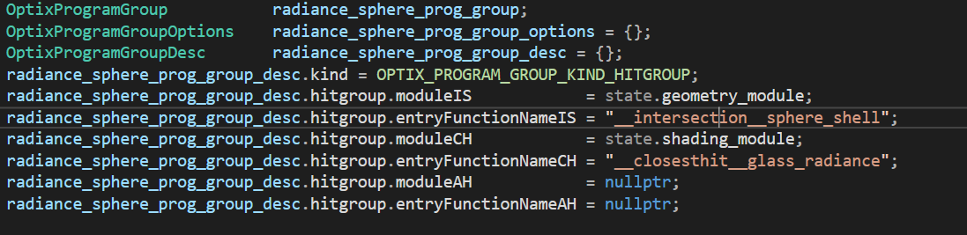
* custom primitive를 사용할 경우 hitgroup(CH, AH)에
intersection program을 명시적으로 붙여주어야 한다.
* triangle primitive의 경우 명시하지 않으면
built-in intersection program이 동작한다.

Slide 29
optixWhitted.cpp
hit
floor
glass
metal
r o
r o
r o

Slide 30
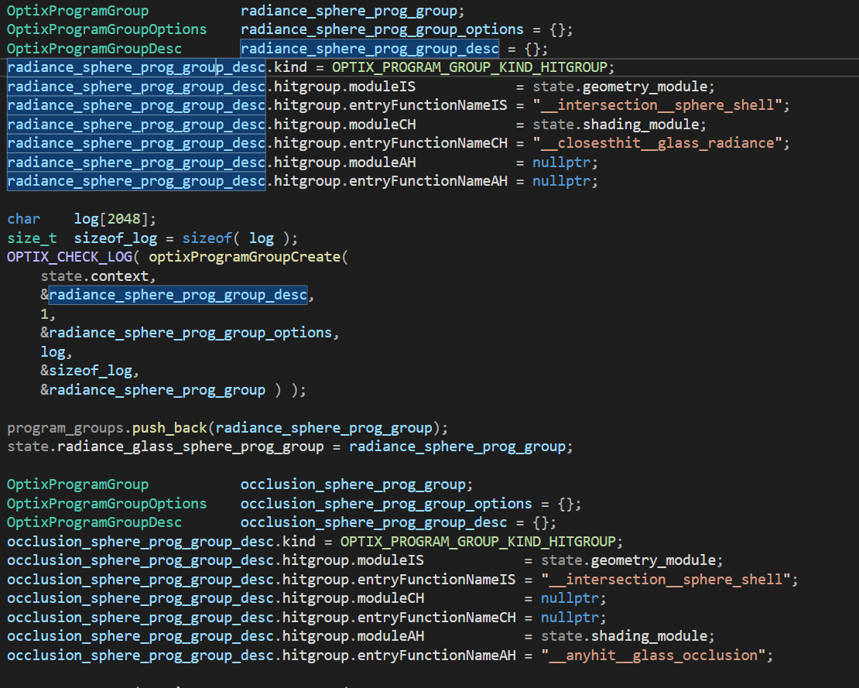
hit
floor
glass
metal
r o
r o
r o
CH
AH

Slide 31
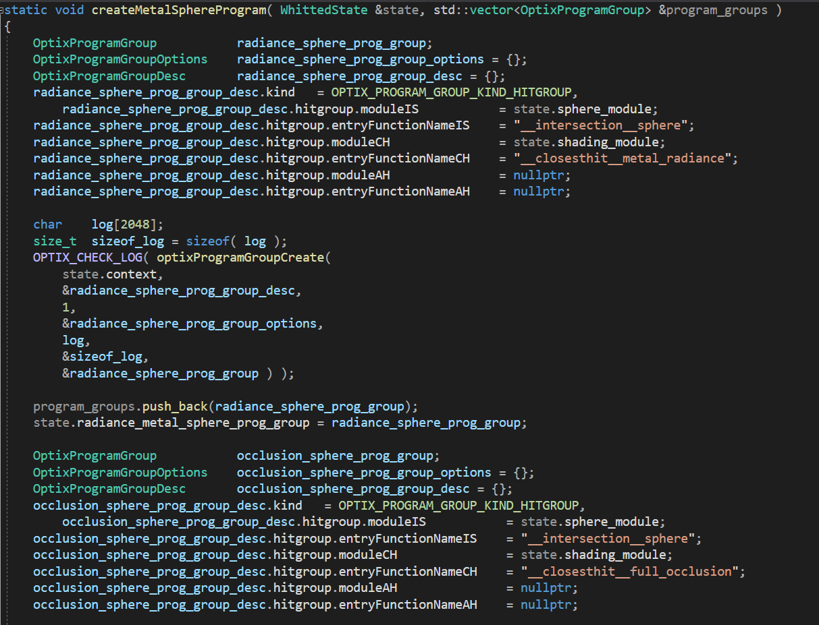
hit
floor
glass
metal
r o
r o
r o
CH
CH

Slide 32
hit
floor
glass
metal
r o
r o
r o
CH
AH
__closesthit__glass_radiance
__anyhit__glass_occlusion
* 프로그램에 맞는 function prefix를 반드시 지켜야한다.

Slide 33
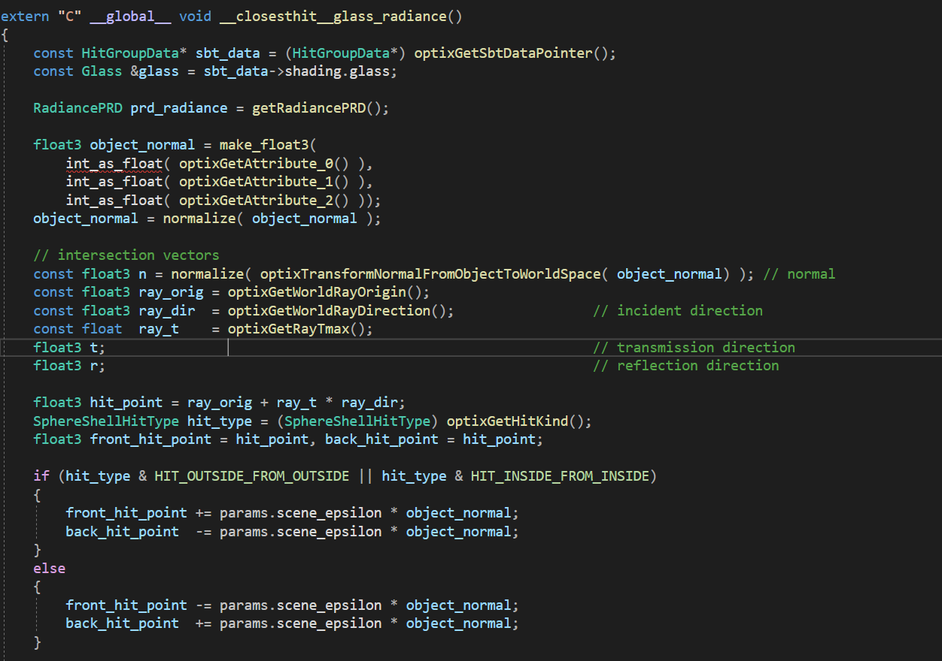

Slide 34
hit point
bhp
fhp

Slide 35
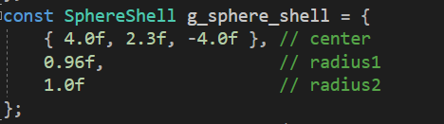
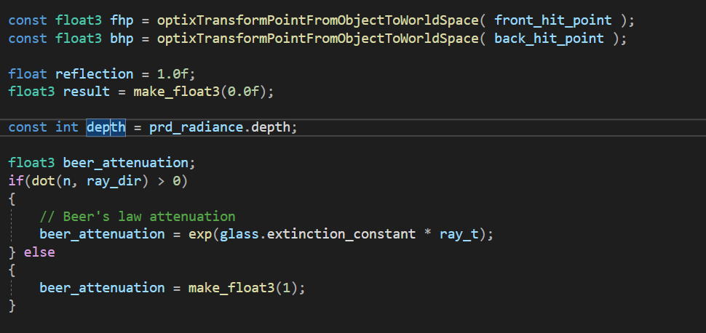
ray와 object 간 각도: -90<x<90

Slide 36
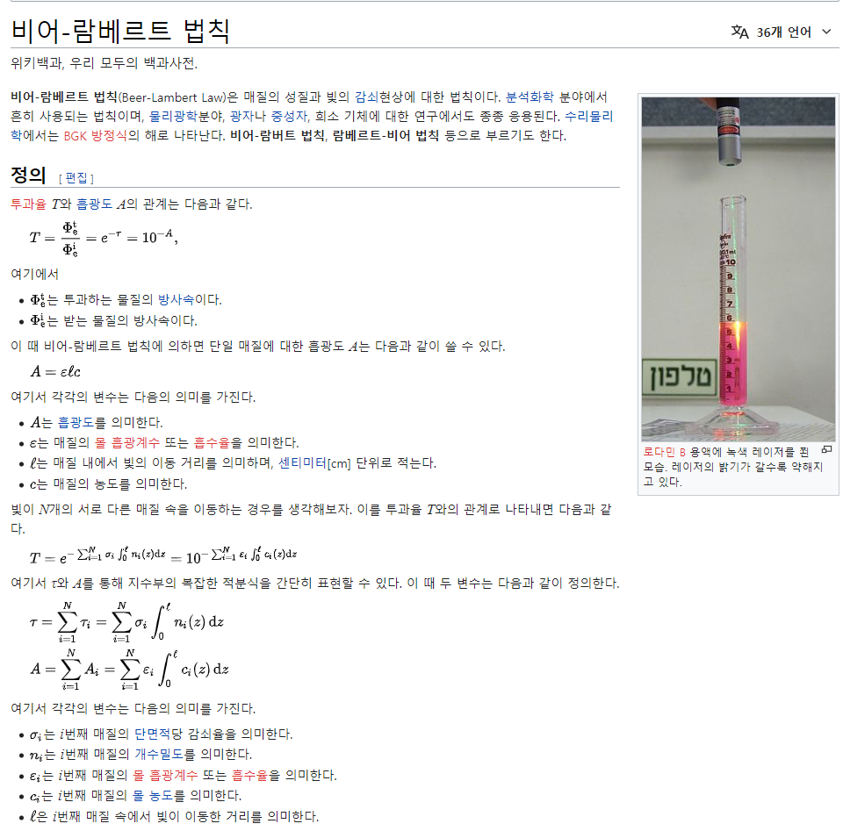
Beer’s law?
빛의 감쇠에 대한 법칙으로 이해.

Slide 37
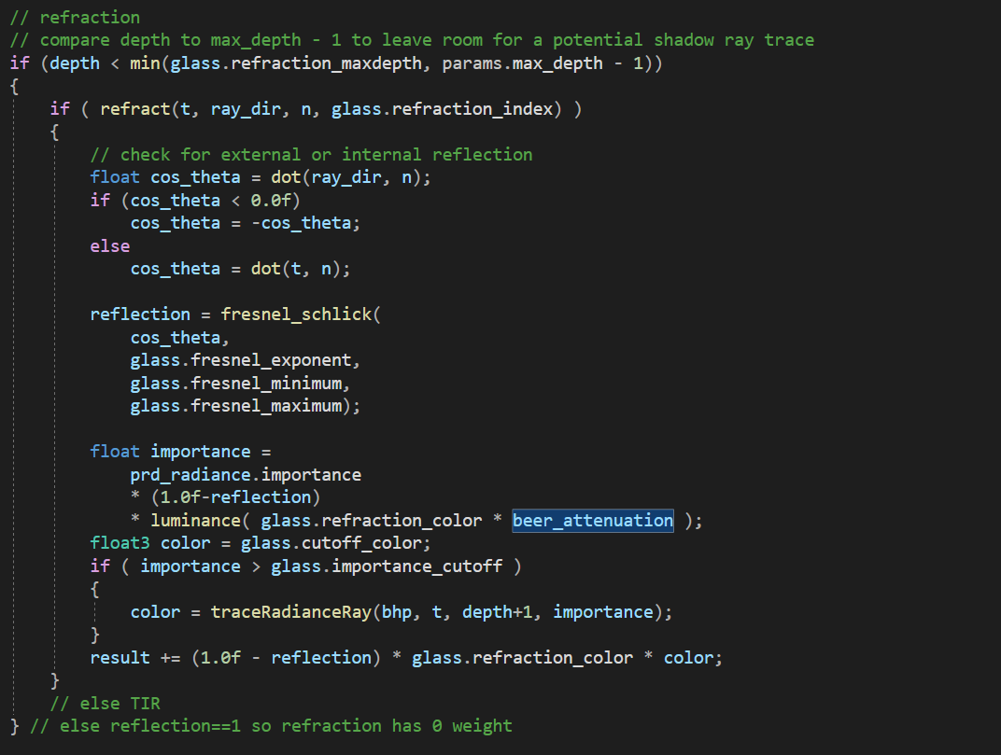
굴절 계산
refract()는 bool type function, 굴절이 가능한 경우 t에 ray의 굴절 벡터를 담는다.

Slide 38
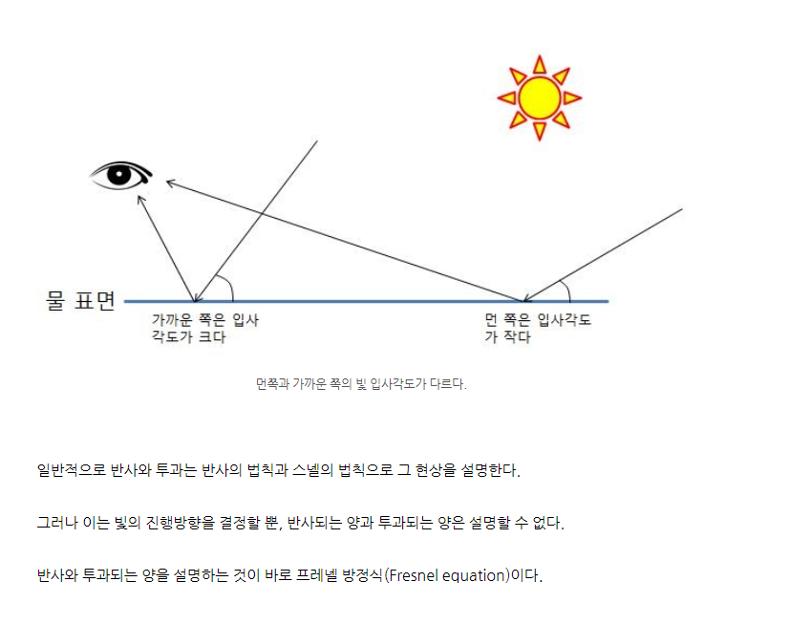
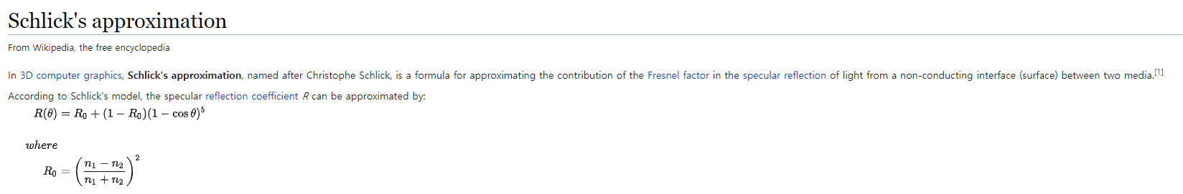

Slide 39
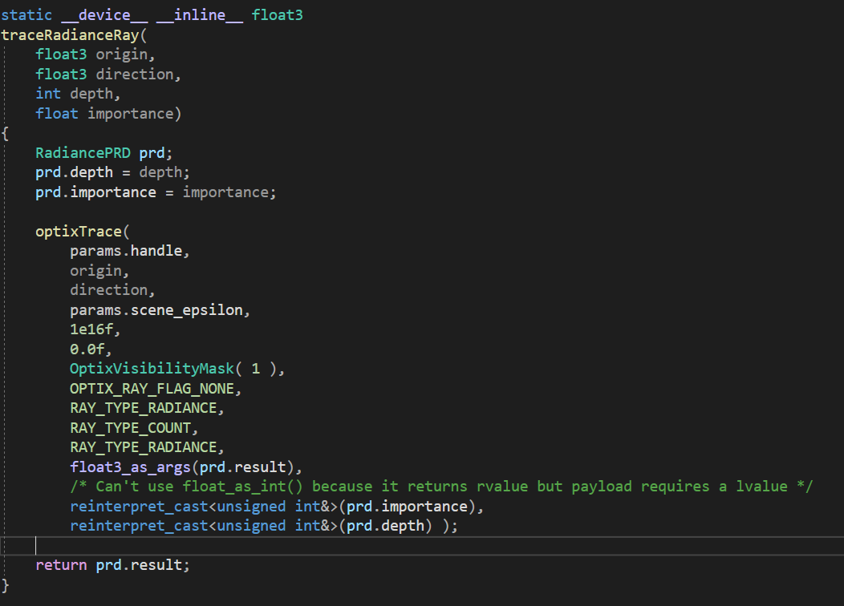
굴절된 포인트에서 다시 빛을 쏘는 부분으로 추정.

Slide 40
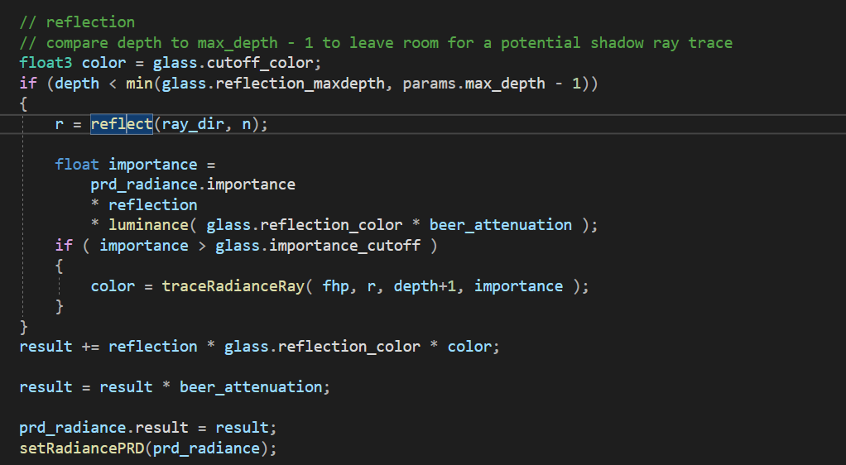
반사 계산
반사 color를
result에 더하고
set한다.

Slide 41
hit
floor
glass
metal
r o
r o
r o
CH
AH
__closesthit__glass_radiance
__anyhit__glass_occlusion

Slide 42
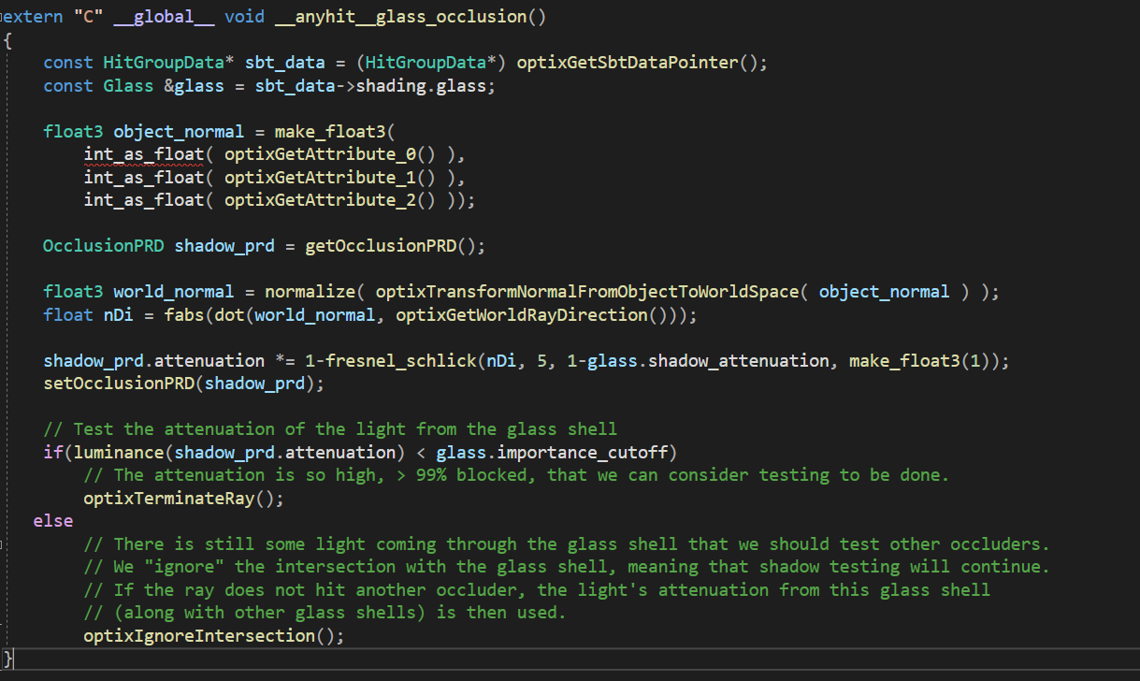

Slide 43
hit
floor
glass
metal
r o
r o
r o
CH
CH
__closesthit__metal_radiance
__closesthit__full__occlusion

Slide 44
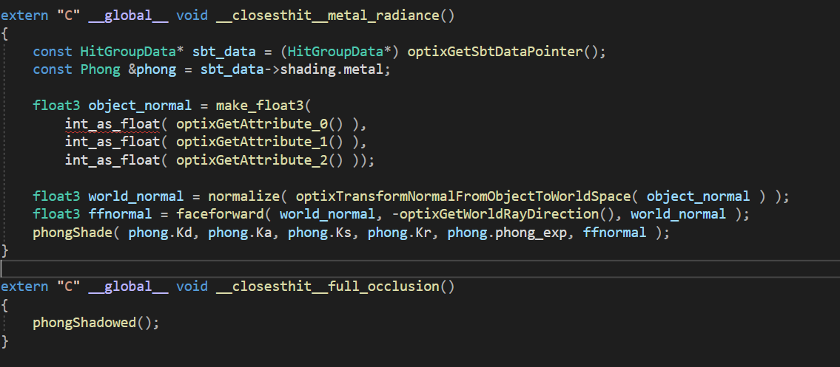
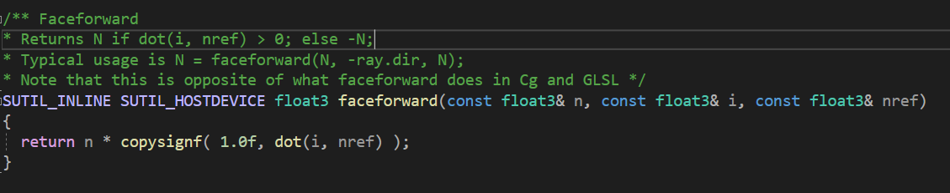

Slide 45
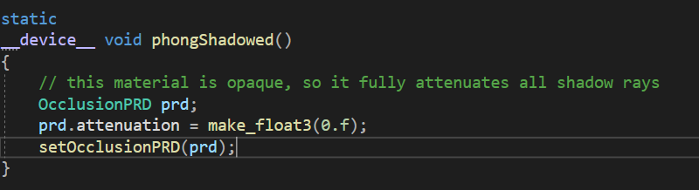

Slide 46
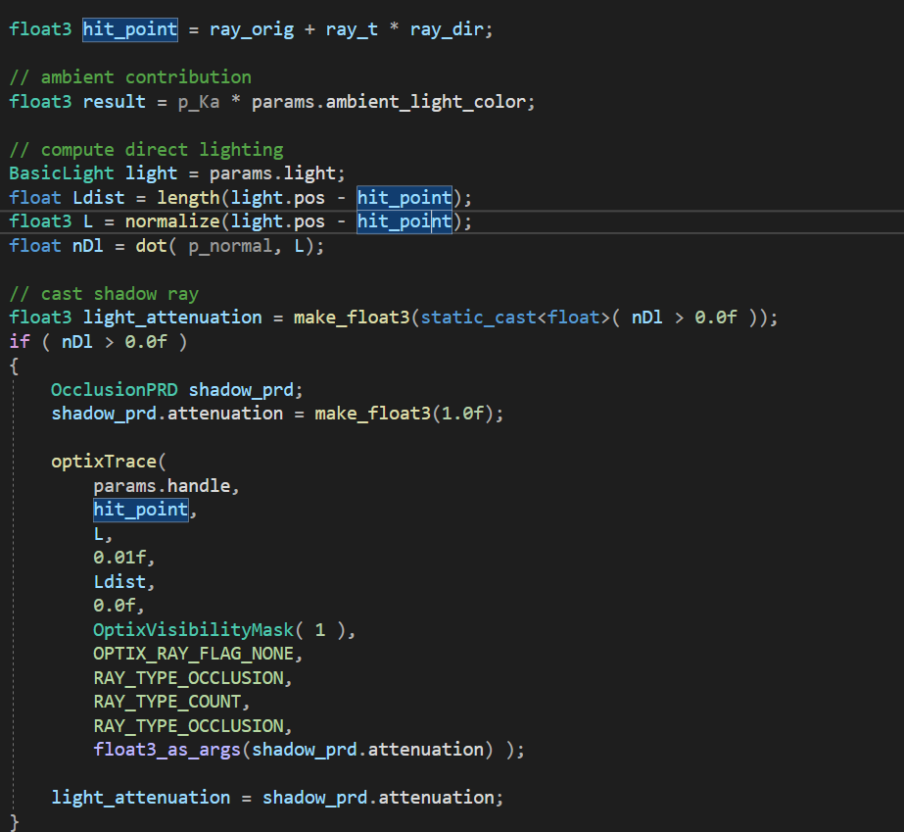
L= vector: hit point to light(WC)
p_normal=hit point normal(WC)
optixTrace()
shadow ray?

Slide 47
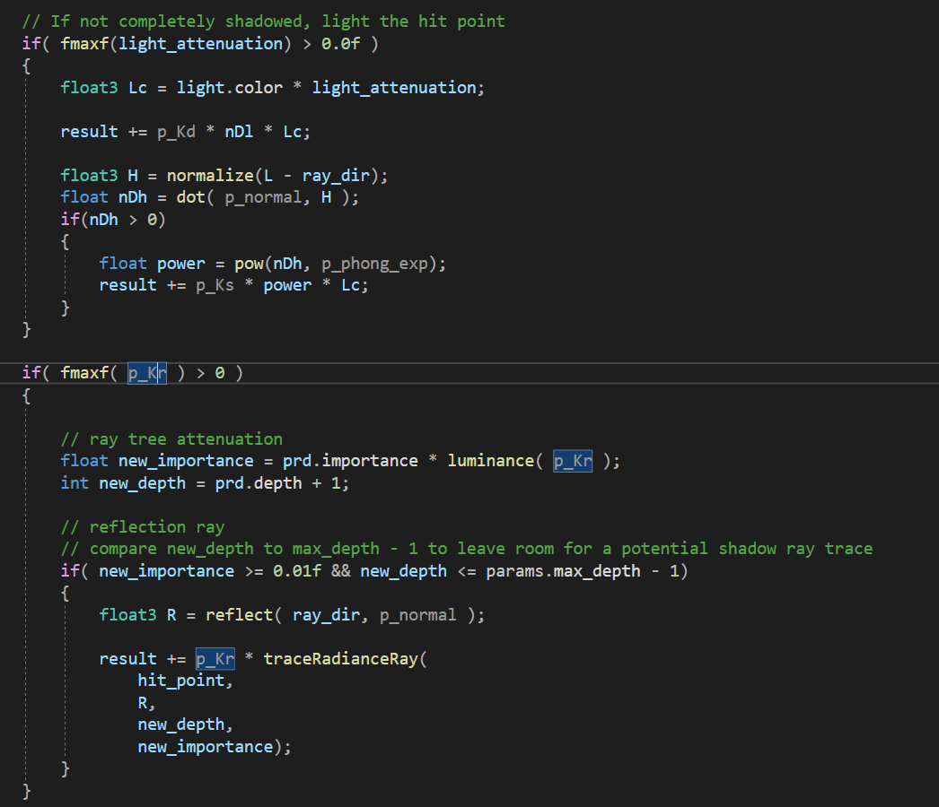
H: halfway vector
R: reflection vector

Slide 48
